Slide 1
5 класс. Тема урока.
«Финикийские мореплаватели»
Презентация
(29 слайдов).

Slide 2
План.
1.Географическое положение и природные условия.
2. Занятия финикийцев.
3. Открытия и изобретения.
4. Домашнее задание.
Проблема:
*Какая слава – добрая или дурная – ходила о финикийцах?

Slide 3
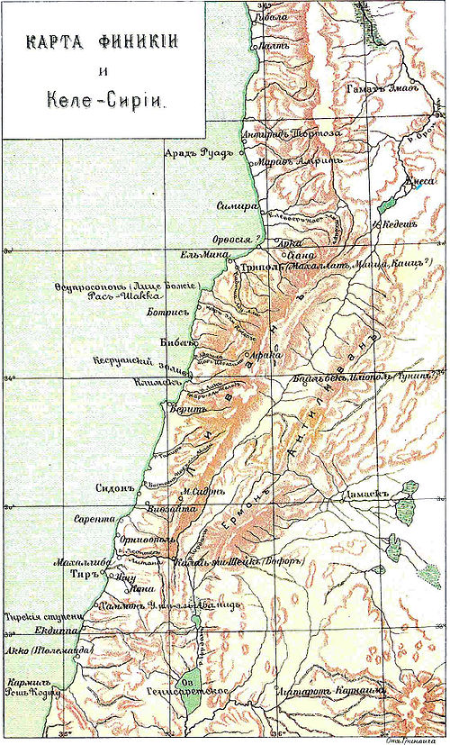
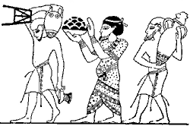
Финикия – страна на восточном побережье Средиземного моря вдоль Ливанских гор.
*Чем географическое положение и природа городов-государств отличалась от Египта и Междуречья?

Slide 4
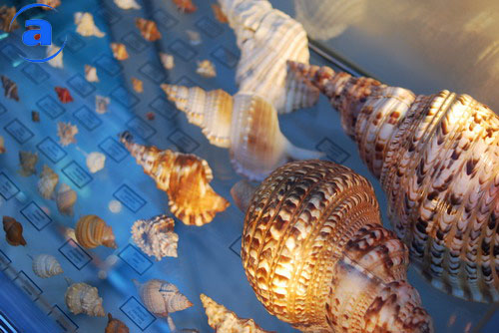
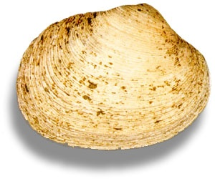
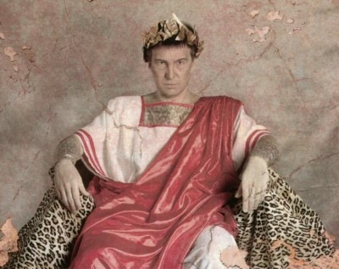
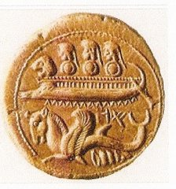
1)Финики́я (от греч.Φοίνικες, фойникес, буквально «страна пурпура»)
2)»фенеху» - кораблестроители

Slide 5
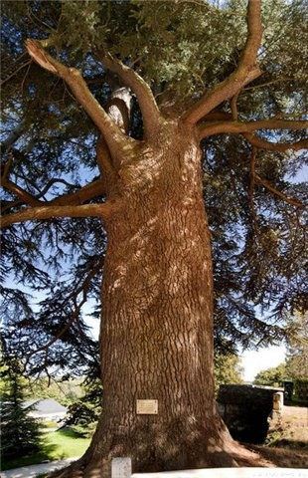
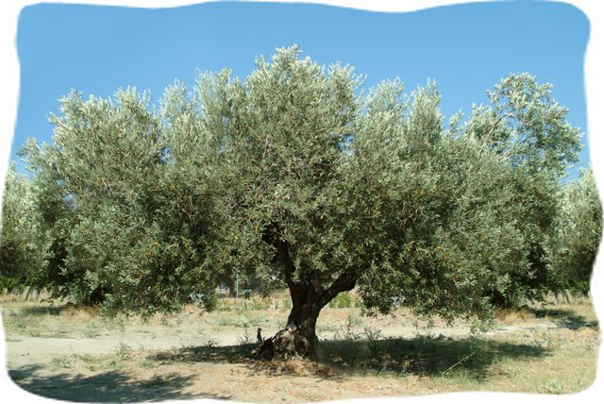
Оливковое дерево. Ливанский кедр.

Slide 6
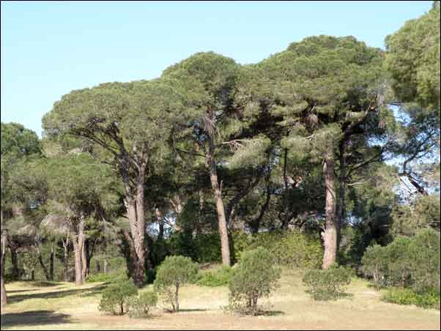
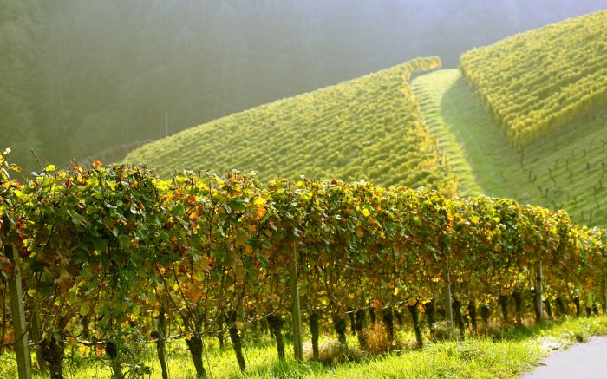
Вдоль побережья Средиземного моря была полоска плодородной земли для земледелия, садоводства, виноградарства, оливковых деревьев.

Slide 7
- Назовите города финикийцев
- На какие особенности указывает название страны?
- У финикийцев были города Библ (в переводе «гора»), Сидон («место для рыбной ловли»), Тир («скала»).
Какой вывод можно сделать из этого?
Судя по письменности общались финикийцы на греческом, хеттском, египетском языках.
Почему финикийцы были полиглотами?

Slide 8
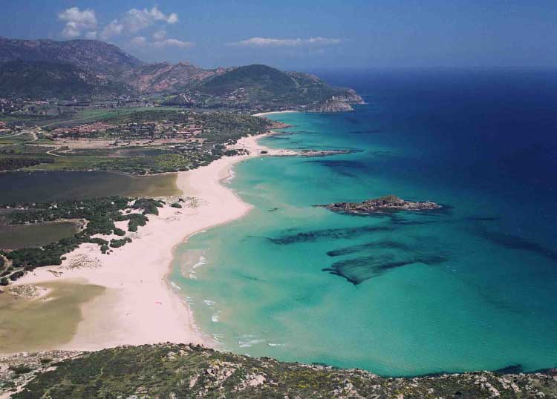
На побережье заканчивались караванные дороги и начинались морские торговые пути. Море и все, что оно давало, было главным богатством финикийцев.

Slide 9
с. 76 учебника, документ.
Как финикийцы похитили женщин?
Цель похищения?
Почему финикийцами пугали детей в странах Средиземноморья?

Slide 10
Ливанский кедр.

Slide 11
Царской роскошью считались ткани, окрашенные в пурпурный
(лилово-красный цвет)

Slide 12
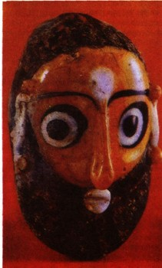

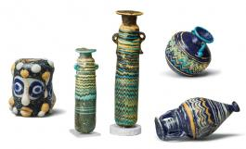
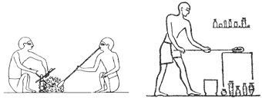
Изготовление стекла в Древней Финикии

Slide 13

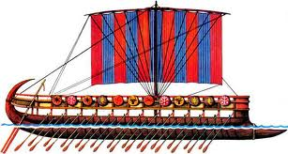
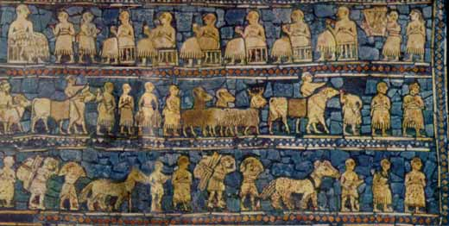
Назовите занятия жителей Финикии?
Торговля
Мореплавание
Кораблестроение
Рыболовство
Ремесла
Земледелие
Скотоводство
Садоводство

Slide 14
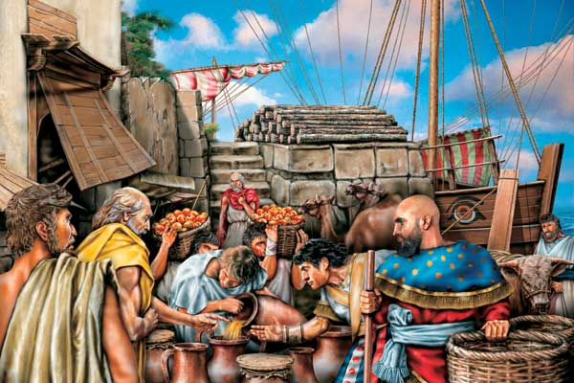
Финикийцы очень успешно занимались торговлей по Средиземному морю. Торговые города приносили в казну большие богатства.

Slide 15
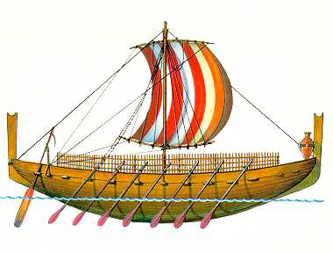
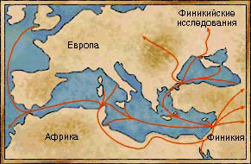
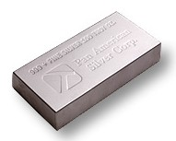
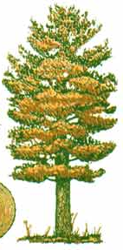
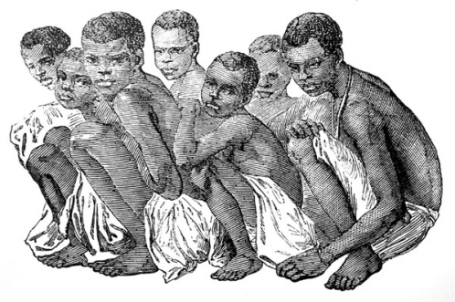
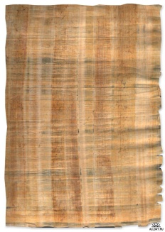
- Какие товары они предлагали соседям?
- Что получали в обмен в Междуречье?

Slide 16
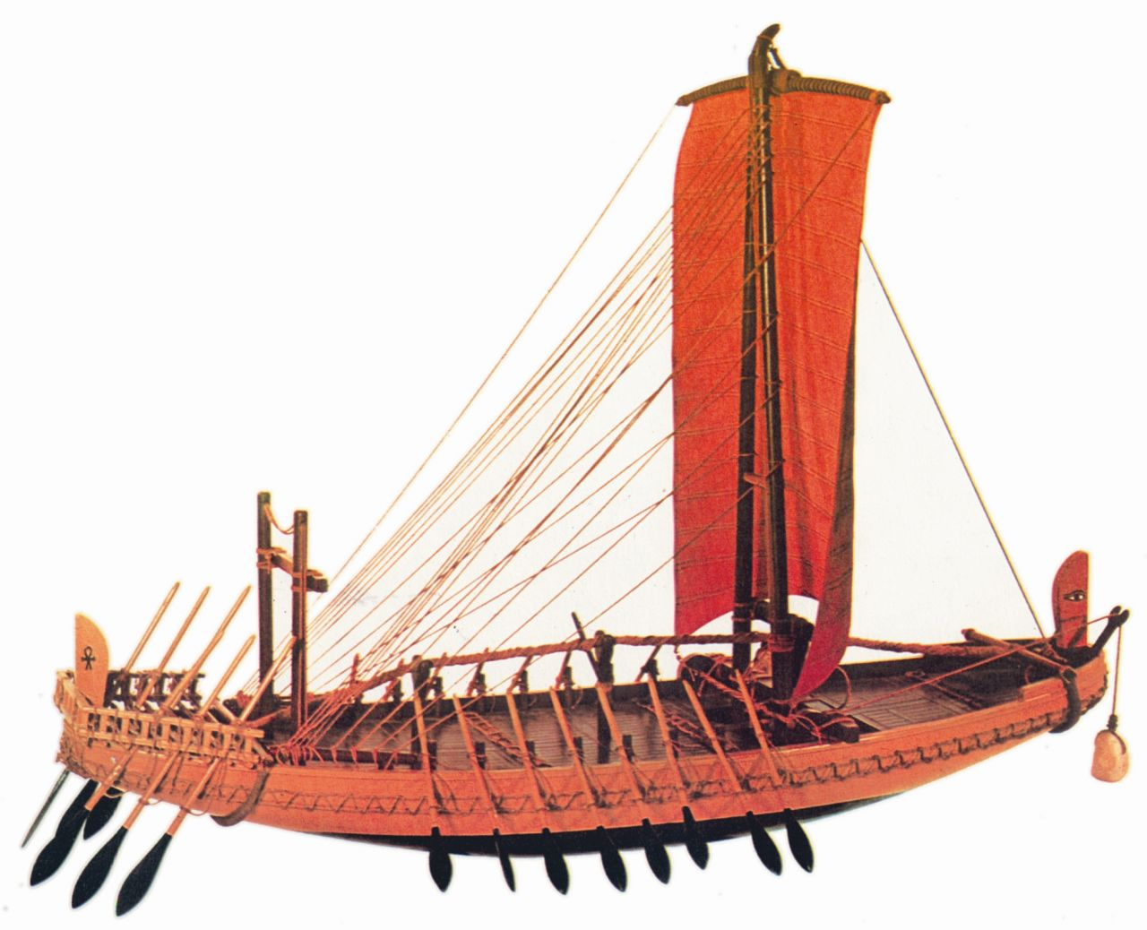
Считались лучшими мореплавателями и кораблестроителями своего времени.

Slide 17
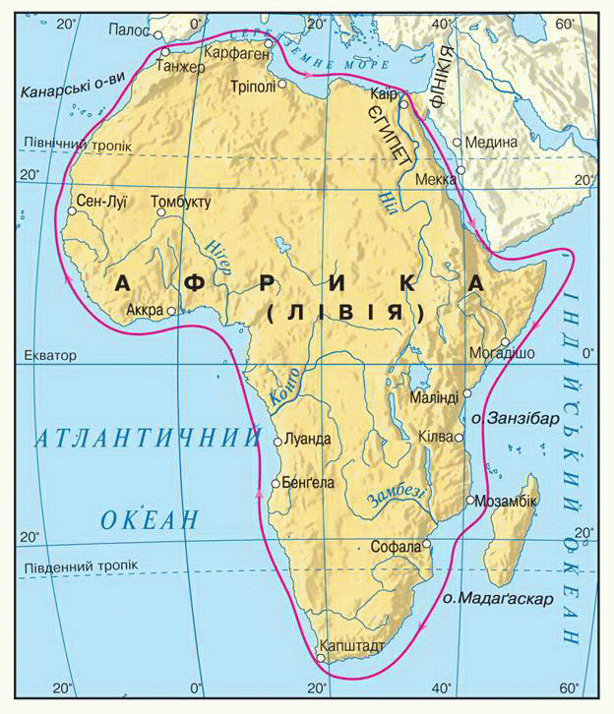
Плавали вокруг Африки. Их корабли отплыли из порта в Красном море и лишь на третий год вошли в Средиземное море
*Почему египетский фараон поручил это плавание финикийцам?
* Какие научные открытия совершили финикийцы во время этого плавания?

Slide 18
Плавание вокруг Африки
* Какие научные открытия совершили финикийцы во время этого плавания?
* Что позволило финикийцам добиться более выдающихся успехов в мореплавании, по сравнению с Египтом и Междуречьем?

Slide 19
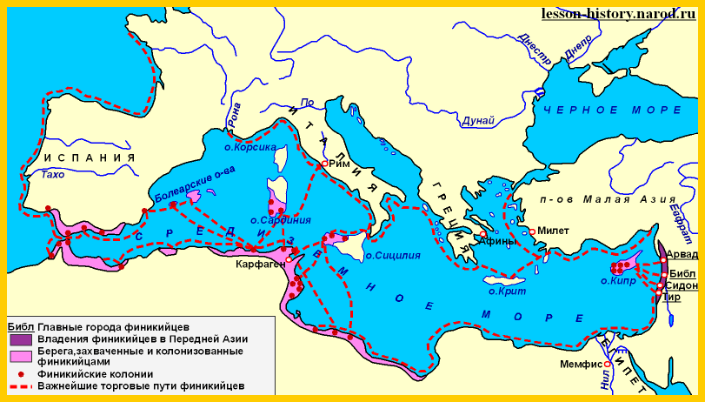
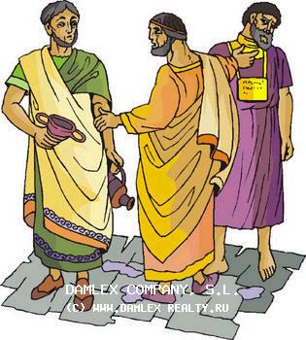
Колония - поселение жителей какого-либо государства в другой стране
.

Slide 20
с. 75, карта:
*Где финикийцы основывали свои колонии?
*Какой город /колония/ в Северной Африке впоследствии стал главным городом крупного государства?
*Назовите маршруты финикийских мореплавателей?
*На каких континентах основаны колонии?
*Кто и с какой целью покидал свою родину, основывал колонии и переселялся в них?

Slide 21
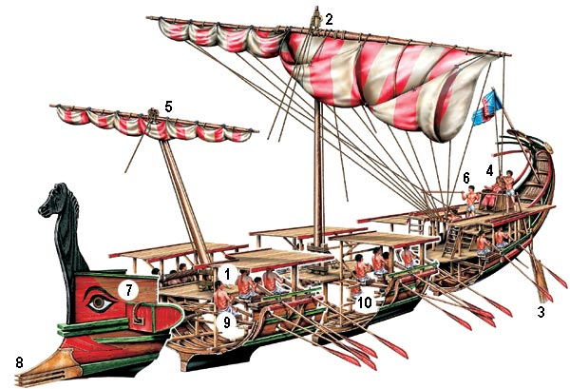
Какие открытия и изобретения сделали финикийцы?

Slide 22
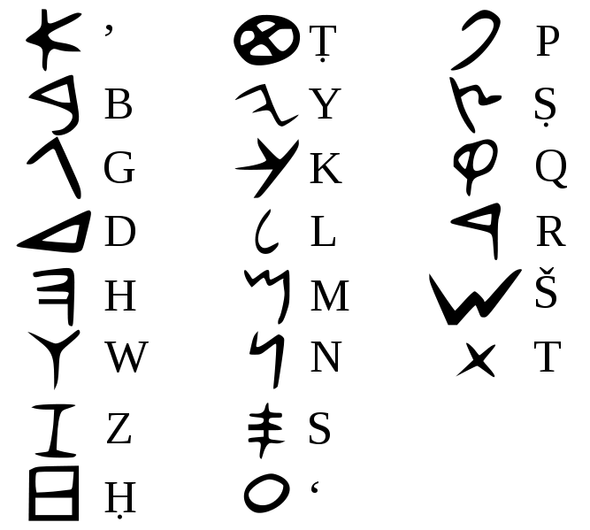
Алфавит – письменность, созданная финикийцами
*Недостаток древнейшего алфавита?

Slide 23
А. Тест
Дерево, которым славилась Финикия, торговала строительным лесом из него с соседними странами
2. Участь уготованная доверчивым жителям Средиземноморья, которых заманивали на свои корабли финикийские мореплаватели
3. Континент, который первыми в мире обогнули финикийские мореплаватели и рассказывали о нём такое, во что «трудно было поверить»
4. Занятие, расцвету которого способствовало выгодное географическое положение Финикии и наличие в ней ценного строительного леса, искусных ремесленников и мореплавателей
5. Поселения, основанные финикийцами на берегах Средиземноморья

Slide 24
Б. 1) Из первого слова выпишите первую букву, из второго - первую, из третьего - вторую, из четвёртого - четвёртую, из пятого - пятую.
2) КРФГН. Почему так записано? Какое отношение это слово имеет к истории Финикии?
Определите по карте где находится.

Slide 25
Синквейн «Финикия»
существительное
прилагательное прилагательное
глагол глагол глагол
фраза из четырёх слов
существительное (вывод)

Slide 26
Синквейн «Финикия»
Финикия
древняя интересная
открывает изобретает продаёт
колонии краску «живой товар»
государство

Slide 27
Дополнительно. Решить кроссворд:
По вертикали:
4. Прочный строительный материал
6. Родина алфавита
7. Царская роскошь
По горизонтали:
1. . «Место для рыбной ловли»
2. На какой «скале» жили финикийцы
3. «Живой товар»
4. Поселения на чужой территории
5. Сплав из белого песка с содой

Slide 28
Ответ на кроссворд:
По вертикали: 4- кедр; 6- Финикия;
7- пурпур
По горизонтали: 1- Сидон; 2- Тир;
3- рабы; 4- колония; 5- стекло

Slide 29
Домашнее задание: п.14
Подготовить сообщение «Путешествия финикийских мореплавателей»
Составить кроссворд по теме «Финикийские мореплаватели»
Написать 10 самых важных слов по теме урока

